Slide 1

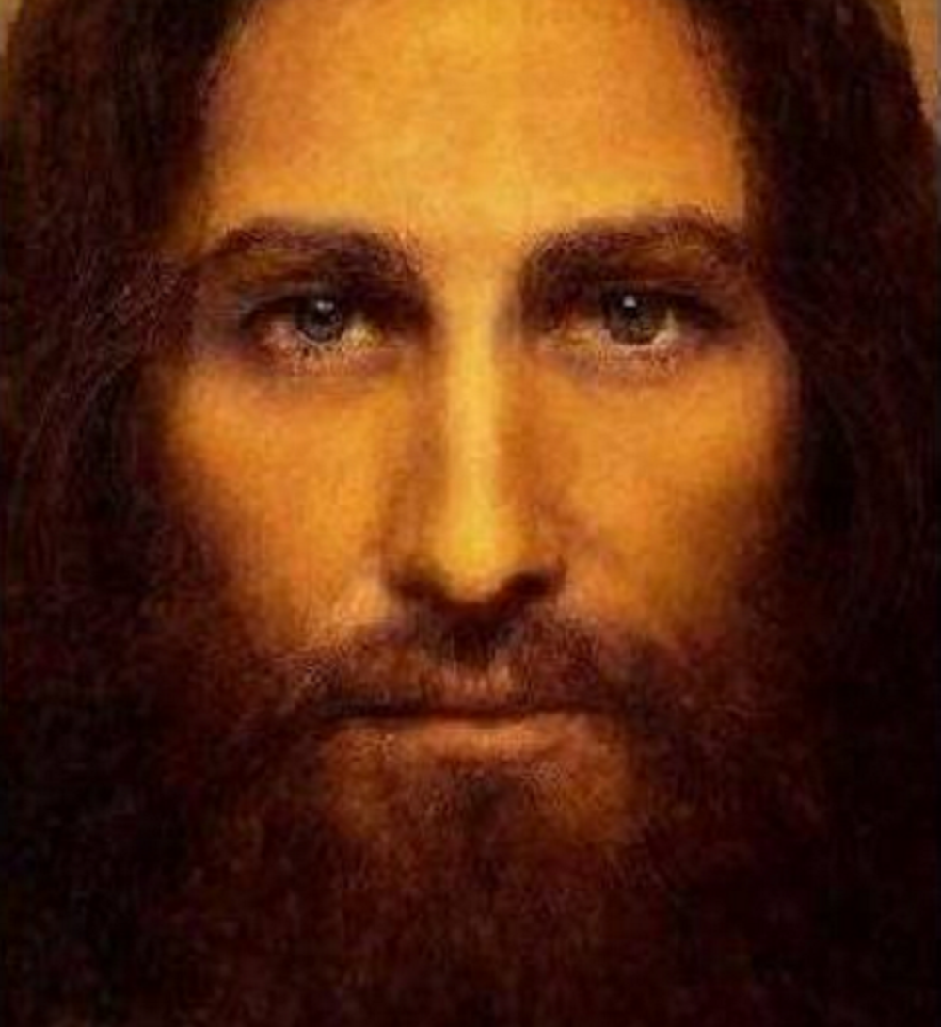
Ljubite jedni druge…!
II. Odgojitelji
u Bibliji
p. Niko Bilić, SJ
amdg.eu

Slide 2
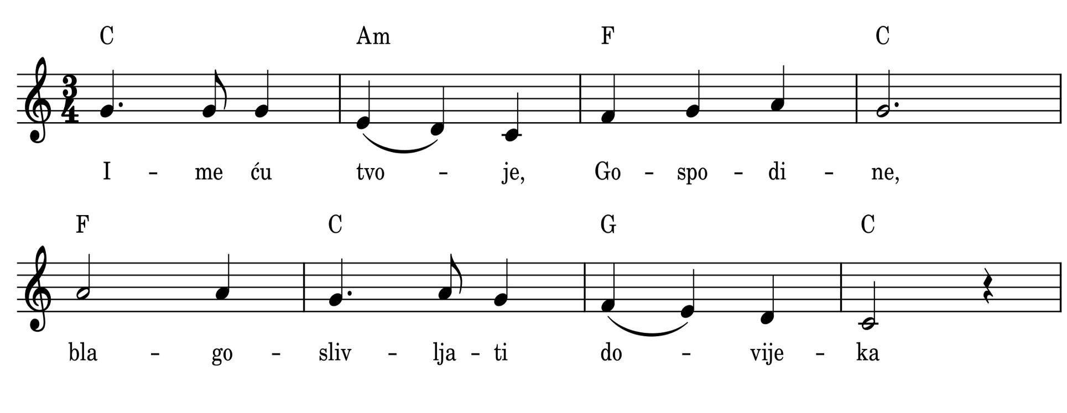
Ime ću tvoje (Ps 145)

Slide 3

Molitva za srce

Slide 4
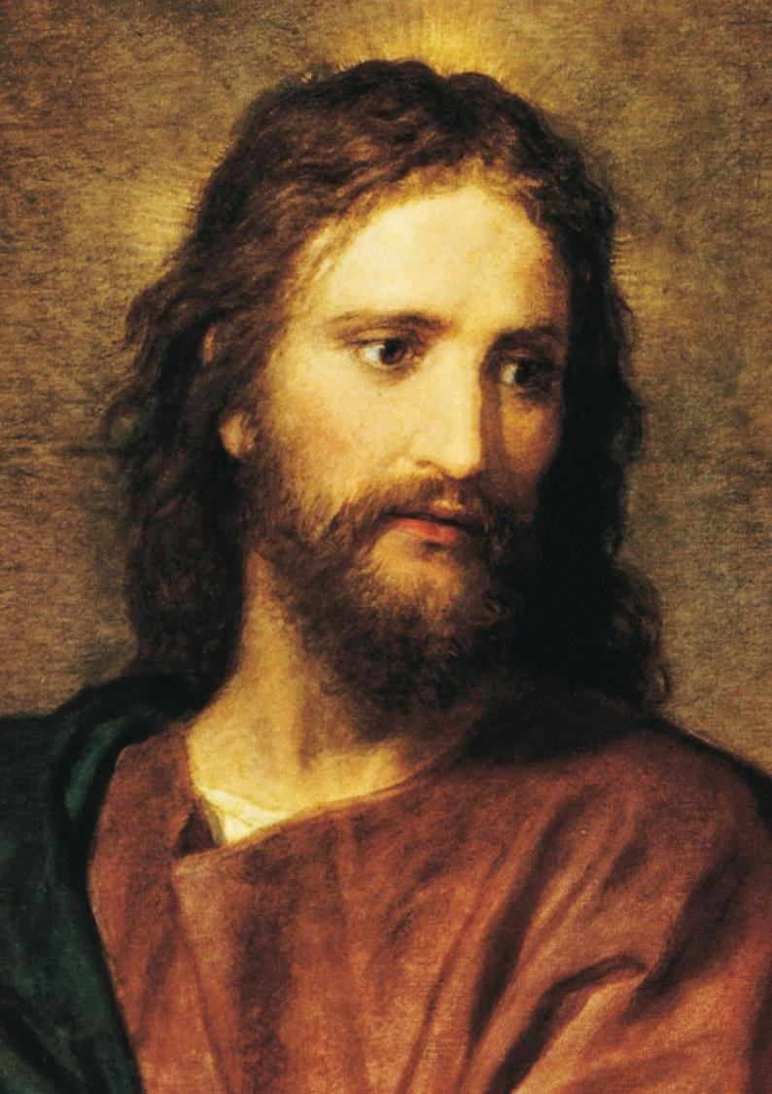
Duhovna vježba
1. Molim što mi je potrebno
2. Studij, mašta
3. Mir: meditacija, kontemplacija
  + razgovor s Bogom
4. Osvrt, plodovi: što ja imam od toga, što mi ostaje?
Heinrich Hofmann, Krist Učitelj (1889.), Riverside Church, New York

Slide 5
Ljubite jedni druge…!
II.Odgojitelji
u Bibliji
p. Niko Bilić, SJ
amdg.eu

Slide 6
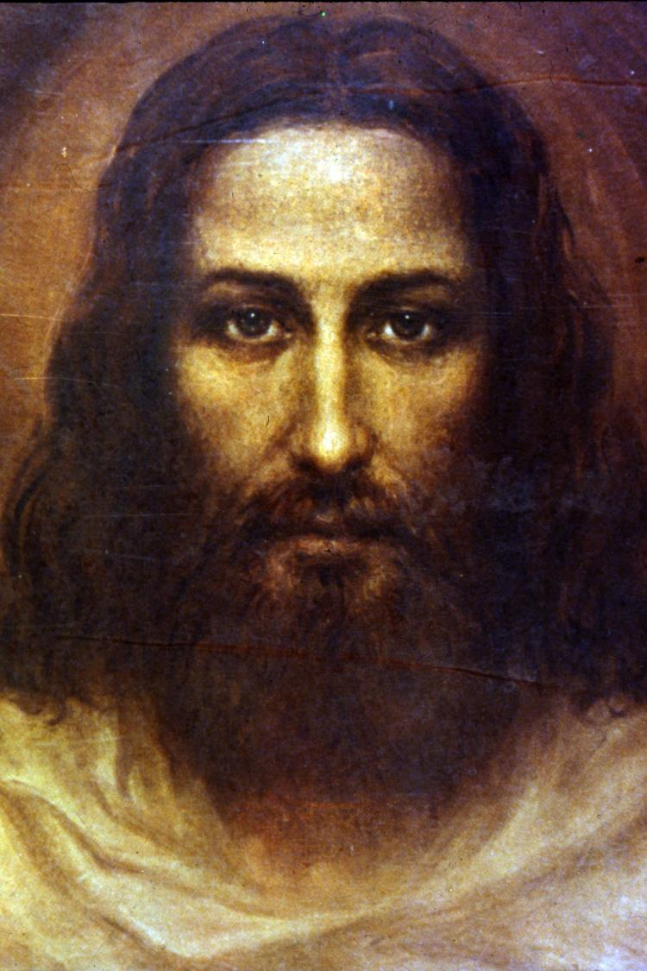
Pitanja:
1) Kome sam sličniji: Jošui, Samsonu ili Samuelu?
2) Kada je i kako Bog mene odgajao?
3) Tko mi je pomogao da razvijem svoje sposobnosti i izvršavam volju Božju?
Ariel Agemian, Sveto Lice Kristovo
(prema Torinskom platnu)

Slide 7
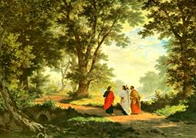
U Emaus i natrag
Preokret:
  Oči prikraćene (Lk 24,16) → otvorene (31)
  Srce: sporo (25) → gori (32)
  Pretresanje (17) → “Ostani sa nama” (29)
Plodovi:
  U zajednici (33)
  Mjesto muke → sveto
  Isus posred njih: „Mir vama” (36)
Otvara nam Pisma (32)

Slide 8
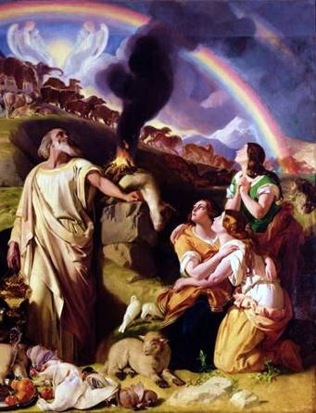
Bog i njegov pravednik
Noa u 600. g. (od 900) Post 7,6
Pravedan “preda mojim licem” (7,1)
Sve kako mu je Bog naredio,
tako izvršava (6,22; 7,5)
  Bez raspravljanja: „hodio s Bogom” (6,9)
Nacrti korablju, za spas svih živih stvorova
Noina inicijativa: prve žrtve paljenice (8,20)
Savez po obitelji (9,8-16)
  sa svim stvorenjem (i zemlja 9,13), s tijelom (3x)

Slide 9
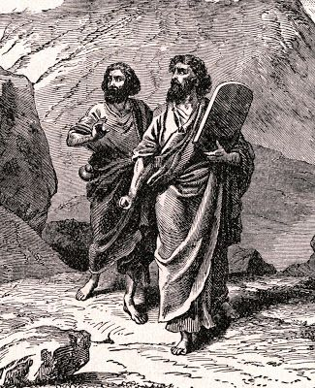
Kako je Mojsije odgajao Jošuu
Odgajatelji u Bibliji

Slide 10
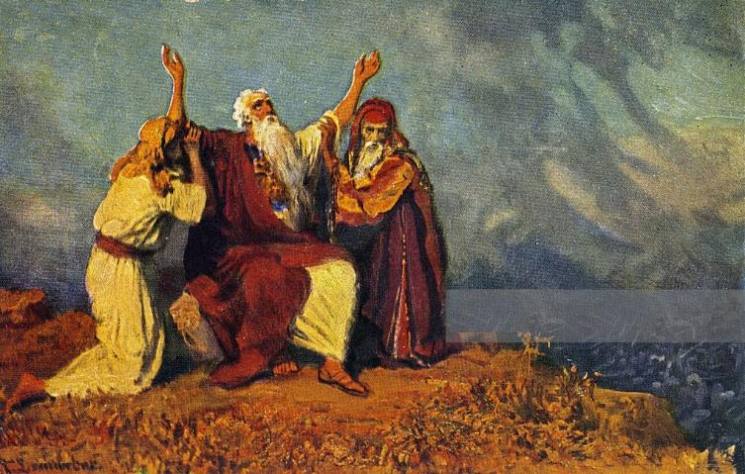
Ratnik i molitelj
1. Odabire momčad (Izl 17,9)
  Boj cijeli dan (12)
Božji neprijatelj Amalek (7x)
Mojsije molitveni pokrovitelj (10-12)
2. S Mojsijem na gori (24,13)
3. Boravi u svetištu (33,11)
  Dječak, mali (17. + 16 poglavlja)
Mojsije daje ime: Jošua – Jahve + jaša=spasiti (Br 13,16)
יהושׁע j^{e}hošuª‘, Septuaginta: Ἰησοῦς

Slide 11
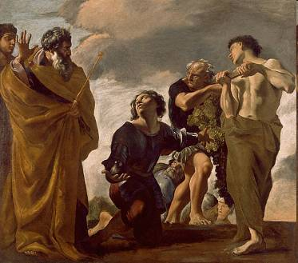
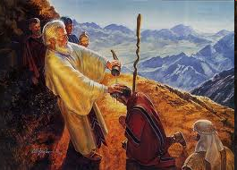
Izviđač i nasljednik
4) 1 od 12 (Br 13,2)
  Glasine: „Zemlja proždire” (13,32
„Dobra zemlja” (14,7)
  Jošua i Kaleb jedini
5) Uvesti narod u zemlju,
podijeliti baštinu (Pnz 31,7)
  Suradnja sa svećenikom (Br 34,17)
„zaređen” (Pnz 34,9) →
  Ispunjen Duhom
יהוהće biti s tobom
(31,8 usp. Izl 3,12)

Slide 12
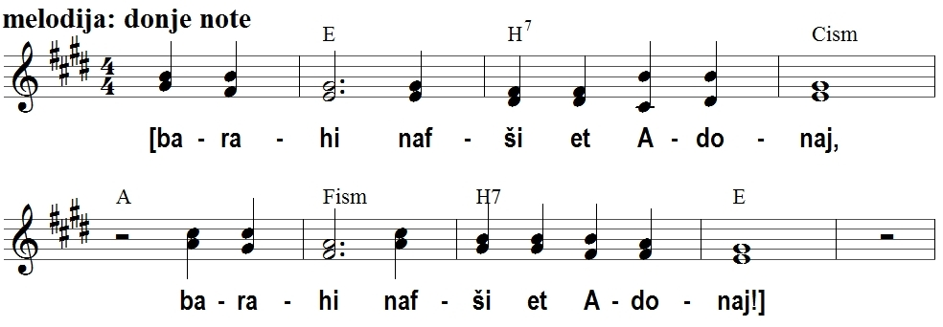
ברכי נפשׁי את יהוה barahi nafši et Adonaj (Ps 103)
Blagoslivljaj, dušo moja,
Blagoslivljaj Gospodina!

Slide 13
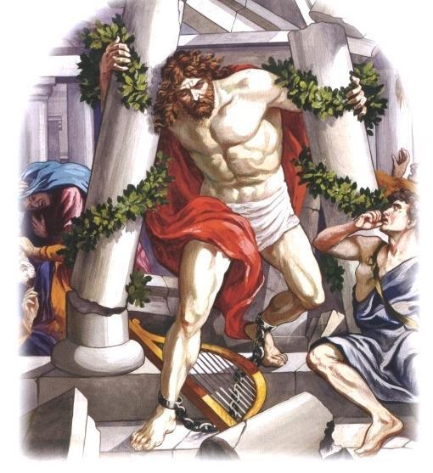
Idealan odgoj junaka Samsona
(Suci 13-16)

Slide 14
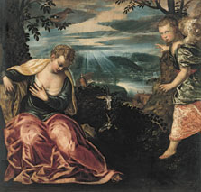
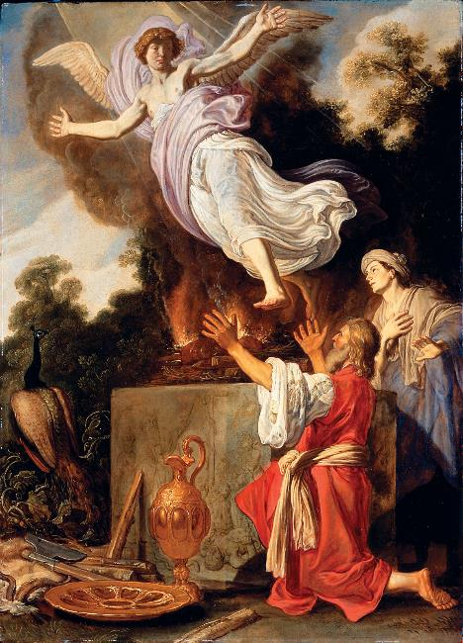
Manoah i njegova žena
Pod Filistejcima 40 g. (Suci 13,1)
Anđeo: dobit ćeš sina (2)
  Bogu posvećen: nazirej (4)
Brak: Pripadnost
  Izvješćuje: Božji plan za sina (6.10)
  Trči k mužu (10), Muž je slijedi (11)
Muž moli:
  Traži pouku za sina (Tora – 13,8),
  koji je njegov mišpat, njegovo djelo (12)
Zajedno se klanjaju (20), prinose žrtvu (23)
  Žena hrabri: Bog nam je to objavio (23)

Slide 15
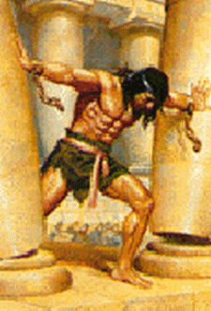
Zajedništvo i majčino proroštvo
Zajedno:
  Samson otvara srce: zaljubljen (Suci 14,2)
  Donosi im med (14,9)
  Odbija savjet (14,3)
  Taji čudesnu snagu (14,6), zagonetku (16)
Umjesto početka spasenja nov napad (15,9)
Majka: nazirej „do dana svoje smrti” (13,7)
Samsonov smrtni dan:
  „Gospodine” (16,28)
  Srušio temelje neprijatelju (29)
  Veća pobjeda negoli za života (30)

Slide 16
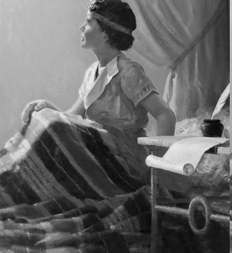


Kako je Samuel postao Prorok
(1 Sam 1-3)

Slide 17
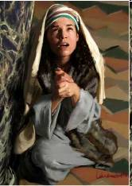
Majka Ana
  Somatizirana bol:
Ne može jesti (1 Sam 7s), ni govoriti;
plač (7.8.10)
zavjet (11): “Ako mi daš sina…”
“…dat ću ga Gospodinu” – „vraćam” (28)
Lice nije kao prije (18)
Brani se od svećenikove uvrede (17)
“Neću ići” (v22) – “Dobro!” (v23)
Donosi odjeću (2,19) – Samuel raste (2,21.26; 3,19)
“Nerotkinja rađa” (2,5): još 3 sina i 2 kćeri (21)

Slide 18
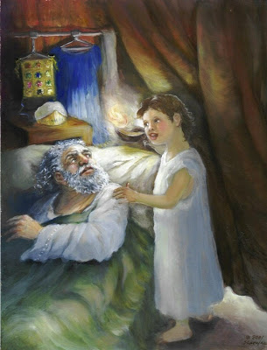
Plodna pedagogija staroga svećenika
4x poziv dječaku (1 Sam 3,4.6.8.10)
Eli poučava tko zove: Gospodin (3,9)
Tko je Samuel: „tvoj sluga” (9.10)
„sluša” (9.10)
  → Gospodin sa Samuelom (19)
Sav Izrael prepoznaje proroka (20)
  Riječ Božja (HB 3,21) → Riječ Samuelova (4,1)

Slide 19
Pitanja:
1) Kome sam sličniji: Jošui, Samsonu ili Samuelu?
2) Kada je i kako Bog mene odgajao?
3) Tko mi je pomogao da razvijem svoje sposobnosti i izvršavam volju Božju?
Ariel Agemian, Sveto Lice Kristovo
(prema Torinskom platnu)

Slide 20
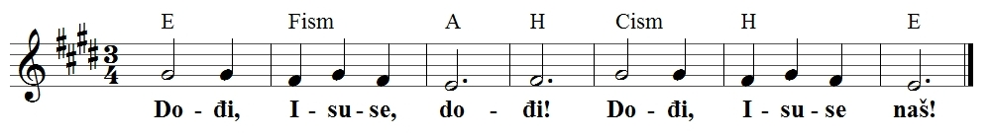
Dođi, Isuse naš

Slide 21
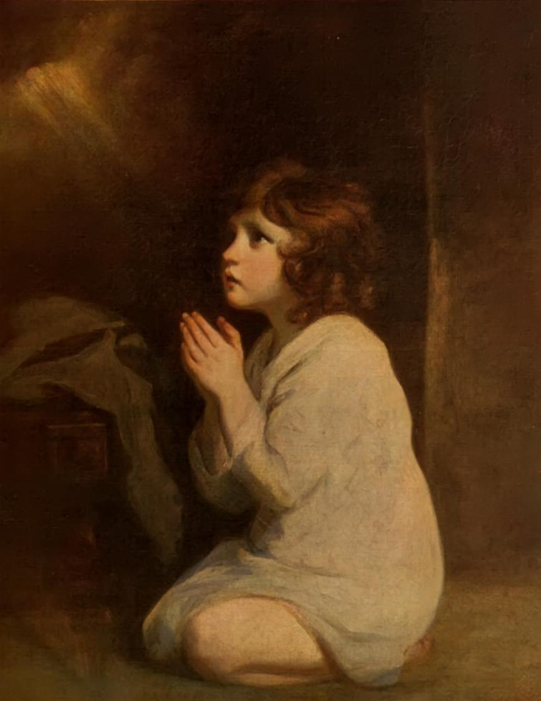
Molitva s dječakom Samuelom kad ga je Gospodin u noći pozvao

